Slide 1
포지 프로그래밍 주간 브리핑
25.01.26
킬펫

Slide 2
목차
1. 연출 개선
2. 버그 수정
재시작 시 초기화 안되는 버그
3. 게임 재 시작 시 골드·명성 초기화 오류 수정
4. 일일 정산 인원 초과 처리 버그 수정
5. 강화 전·후 NPC 캐릭터 불일치 현상 수정
6. 이후 작업 예정 목록

Slide 3
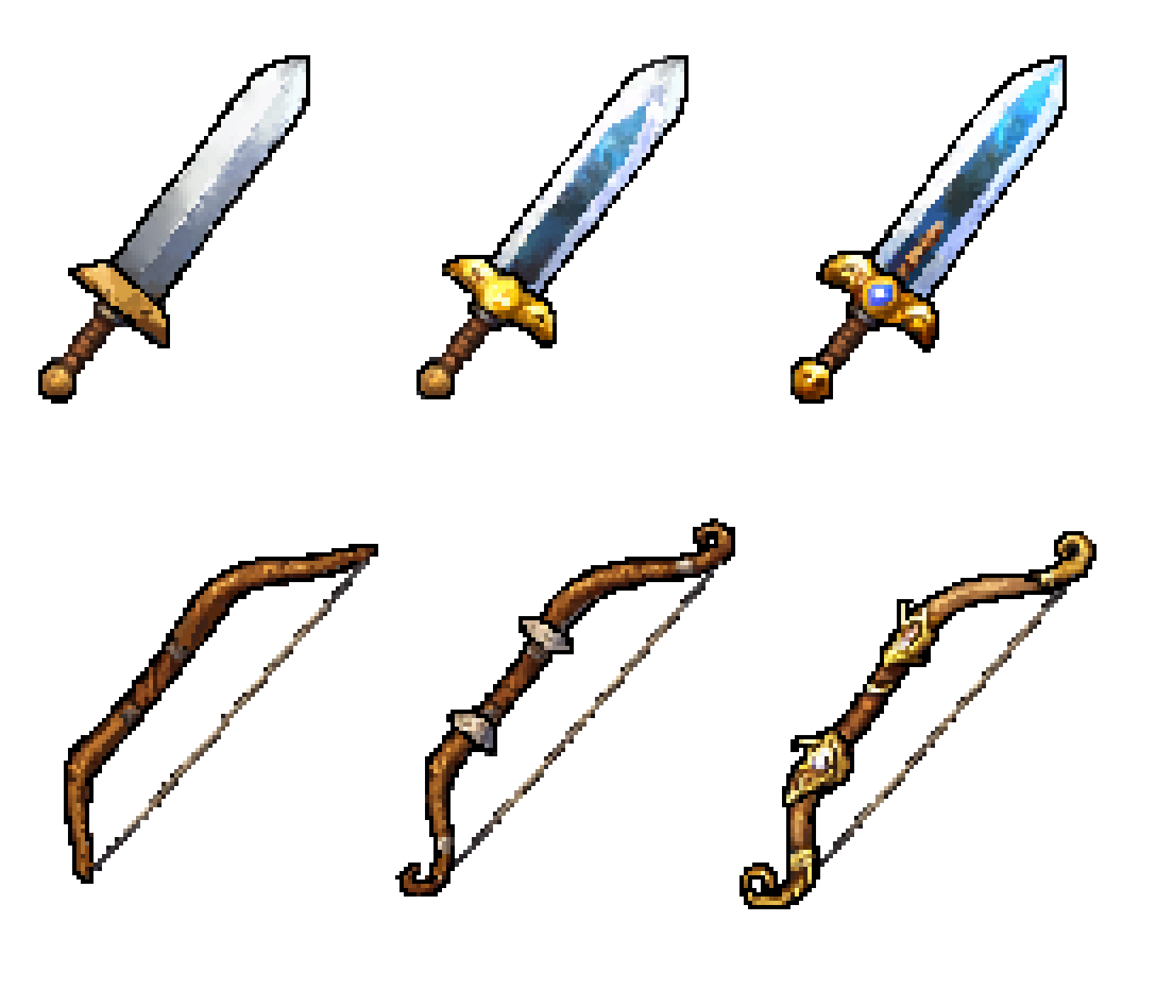

1. 무기 등장 방식 개선 (단일 무기 → 랜덤 6종)

Slide 4
2. 중급 모험가 강화 확률 밸런스 조정
기존 50% 고정 -> 40% ~ 60% 사이 랜덤 값으로 조정

Slide 5
3. 재시작 시 초기화가 안되는 버그 - 재시작 시 골드, 명성, 강화 등 수치를 초기화
게임을 다시 시작했을 때 또는 정산 이후 초기화 될 때 기준
방문한 npc가 0일 경우에는 골드, 명성, 강화 결과 같은 모든 게임 수치를 처음 수치로 초기화 작업

Slide 6
4. 일일 정산 인원 초과 처리 버그 수정
정산하는 타임을 8명을 고정.
첫 번째 날 에 8명 이후 두 번째 날 이후 부터는 전날에 마지막 손님까지 포함하여 9명이 정산되는 오류를 수정

Slide 7
버그 수정 NPC 이미지 불일치
대장장이 대화 종료
약 1프레임 후
플레이어(대장장이) 스크립트 진행
npc 오브젝트 생성
후 Npc 스크립트 진행
NPC 외형을
랜덤 하게 결정
Npc
스크립트 진행
Npc 대화 종료 후 강화 씬 돌입
결과에 따른
npc
스크립트
진행
npc 스크립트 종료
강화 버튼 진행
Npc가 바로 생성된 시점의
기본 이미지를 참조

Slide 8
6. 이후 작업 예정 목록
1. 타이틀 화면 구현
2. 방문 순서 및 진행 일차 UI 표시 기능 추가
3. 플레이어의 강화 결과에 따른 표정 변화 기능 추가

